Slide 1

Yolo SARL Projet AlpaReserv’

Slide 2
Contexte
Métier
Rôle de la mairie
Gestion des salles polyvalentes et de ses équipements
Besoin
Fournir une solution de réservation de la salle polyvalente et de consultation de son occupation
Architecture du système
Client lourd (réservation - mairie)
Page web (visualisation)

Slide 3
Equipe
Rôles
Gwendal GIBOIRE – Chef de projet
Baptiste BALLAN – Responsable qualité
Amadou Ada DIENE – Responsable technique
Loïc KERARVRAN
Florent CHÂTEAU
Julien CAMENEN

Slide 4
Equipe
Outils
Plateforme de développement : Windows
Bureautique : Libre office
Modélisation UML : StarUML
Versionning : Git
Langage de développement : Java/JavaEE
Notes:
Libre Office, car gratuit et totalement libre d’utilisation.
PowerAMC pour sa facilité de prise en main ainsi que la qualité des documents édités malgré le fait que sa version complète soit payante.
Git parce que c’est le plus récent des outils étudiés, et qu’il offre plus de possibilités.
Java/JavaEE, car multiplateforme et surtout plus utilisé.

Slide 5
Données d’entrée
Documents reçus
Cahier des charges
Documents récupérés
Exemples de conventions
Règlement de salles des fêtes
Exemples de logiciels d’emploi du temps

Slide 6
Données d’entrée
Documents réalisés
Diagrammes d’activité
Réservation
Modifier réservation
Diagramme de classe métier
Gestion des équipements
Gestion réservations

Slide 7
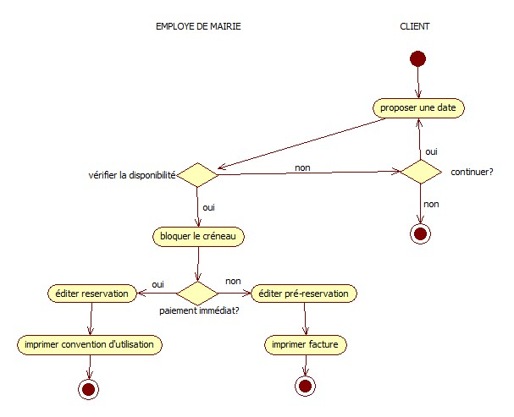

Slide 8
Données d’entrée
Documents réalisés
Diagrammes d’activité
Réservation
Modifier réservation
Diagramme de classe métier
Gestion des équipements
Gestion réservations

Slide 9
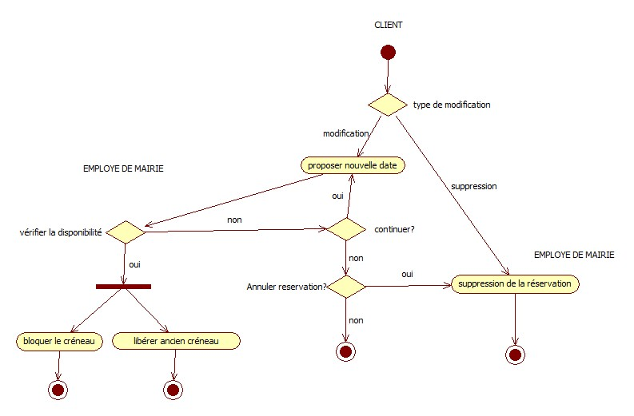

Slide 10
Données d’entrée
Documents réalisés
Diagrammes d’activité
Réservation
Modifier réservation
Diagramme de classe métier
Gestion des équipements
Gestion réservations

Slide 11
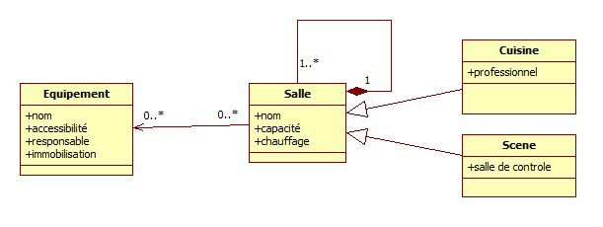

Slide 12
Données d’entrée
Documents réalisés
Diagrammes d’activité
Réservation
Modifier réservation
Diagramme de classe métier
Gestion des équipements
Gestion réservations

Slide 13
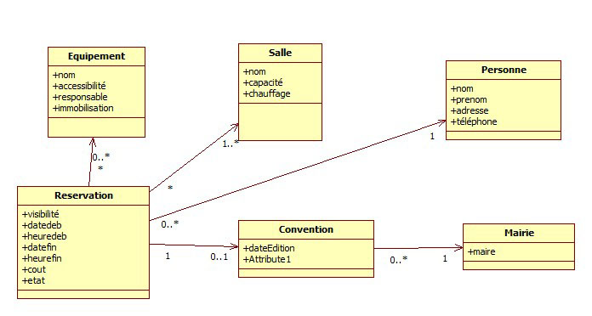

Slide 14
Données à produire
Convention
Etat des lieux
Diagramme de déploiement
Modélisation du logiciel
IHM

Slide 15
Actions prévues
Approfondissement du besoin avec le client
Réalisation de la maquette IHM (à valider)
Modélisation technique du logiciel
Préparation de la formation
Manuel
Installation et configuration assistée
Hotline et maintenance

Slide 16
Risques identifiés
Consulter l’agenda (support utilisé, accessibilité et hébergement)
Ajouter une réservation (limitation et délai des pré-réservations)
Consulter les statistiques (beaucoup de possibilités, calculs trop spécifiques à chaque mairie)
Configurer le logiciel (donner assez de liberté, pas trop complexe)
Notes:
Risques :
Consulter l’agenda
- Pas de certitude par rapport au support utilisé (Google Agenda ?).
- Pas de certitude par rapport à l’accessibilité et l’hébergement de cet agenda.
Ajouter une réservation
- Limitations à propos des pré-réservations à prévoir.
- Délai des pré-réservations à optimiser.
- S’assurer que le créneau entre 2 réservations soit suffisant.
Consulter les statistiques
- Trop de possibilité de statistiques, aucune certitude par rapport aux attentes.
- Calculs difficiles à causes des données spécifiques à chaque mairie.
Configurer
- Donner suffisamment de liberté par rapport aux configurations.
- Ne pas rendre l’outil trop complexe.

Slide 17
Décisions

